Slide 1




DÉVELOPPEMENT DE TESTS D’AMPLIFICATION ISOTHERME POUR LA DÉTECTION DE PATHOGÈNES SUR L’IGNAME
Marie-Michelle NOPOLY
Master-2 Biologie Santé
Année 2018-2019

Slide 2
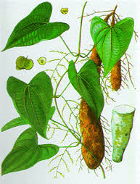
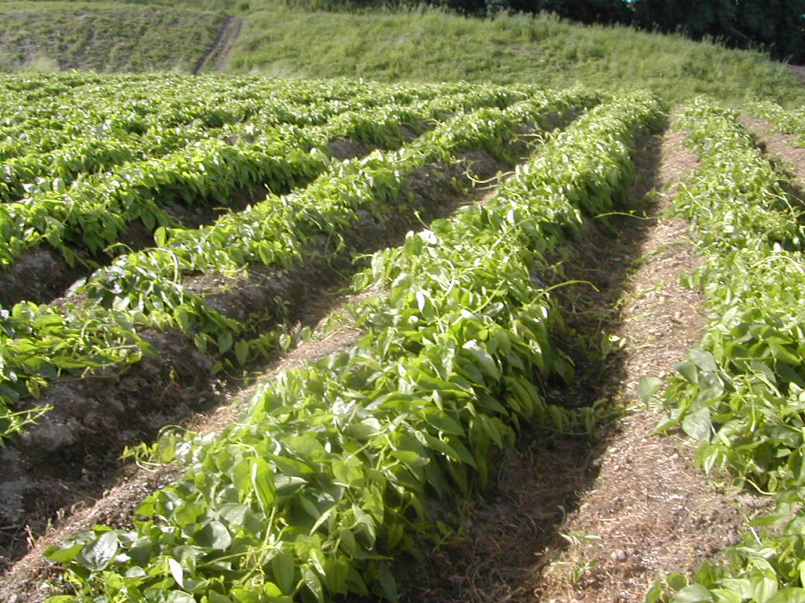
Introduction
Contexte de l’étude :
L’igname Dioscoreaceae constitue la base de l’alimentation de beaucoup de pays tropicaux et subtropicaux.
C’est la quatrième plante à tubercule la plus cultivée dans le monde.
Le tubercule peut être affecté par des virus ou des champignons pouvant causer des pertes de rendement de 50 à 90 %.
Le développement d’un outil de détection des pathogènes de l’igname est primordial pour la lutte contre les diverses maladies.
Figure 1 : Igname Dioscoreaceae
http://www.lecourrier.vn
Figure 2 : Plants d’igname Dioscoreaceae
http://www.leccourrier.vn

Slide 3
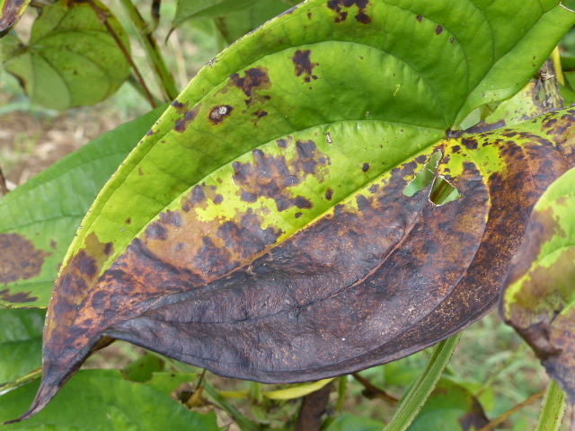
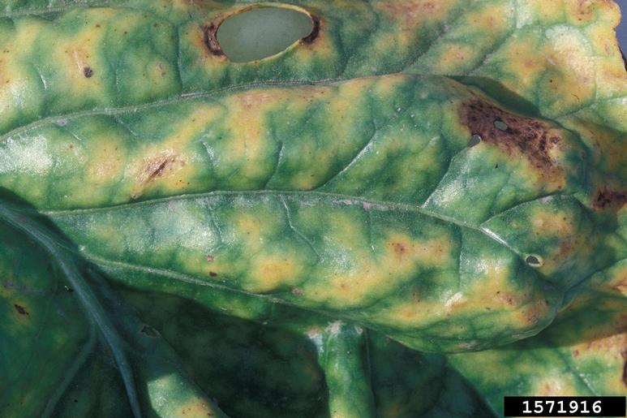
Introduction
Les pathogènes :
Colletotrichum gloeosporioides
Complexe d’espèces occupant le huitième rang mondial des agents les plus phytopathogènes fongiques les plus destructeurs.
L’anthracnose est une maladie polycyclique caractérisée par des nécroses au niveau des pétioles, des tiges et des tubercules.
Bétaflexiviridae / Polérovirus / Vélavirus
Trois nouveaux virus appartenant à la classe IV de la classification de Baltimore.
Virus à ARN simple brin et de polarité positive.
Virus pouvant être symptomatiques ou asymptomatiques.
Figure 3 : Anthracnose de D. alata
http://inra.fr
Figure 4 : Virose du polérovirus
http://www.forestryimages.org

Slide 4

Problématique :
Comment développer un outil d’amplification isotherme pour la détection de C. gloeosporioides et la recherche de nouveaux virus sur l’igname Dioscoreaceae ?

Slide 5
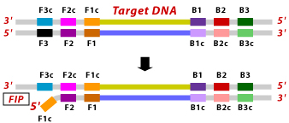
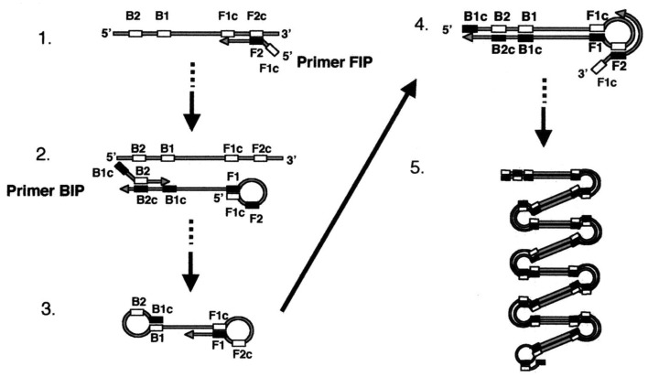
Technique LAMP
Figure 5 : Étapes de la technique LAMP
http://www.researchgate.org

Slide 6
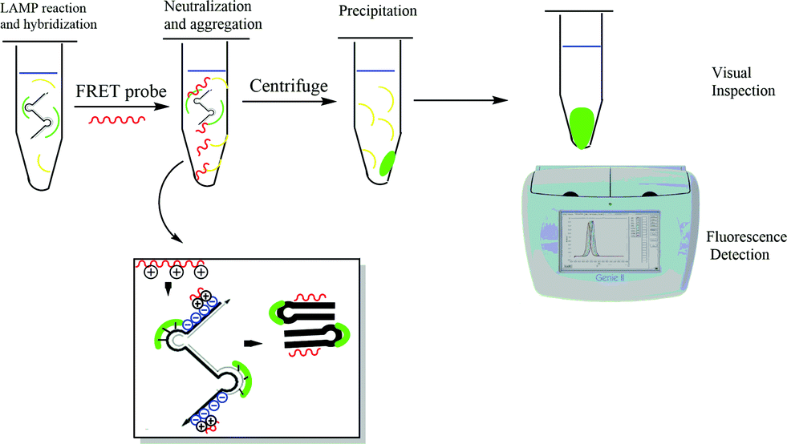
Technique LAMP
Figure 6 : Méthode de détection de la technique moléculaire LAMP
http://www.sciencedirect.com

Slide 7
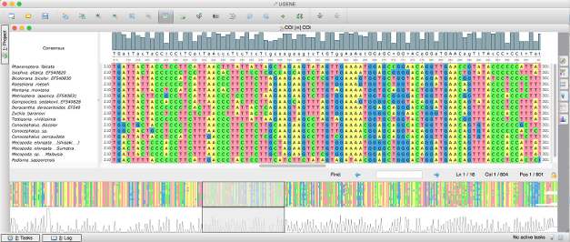
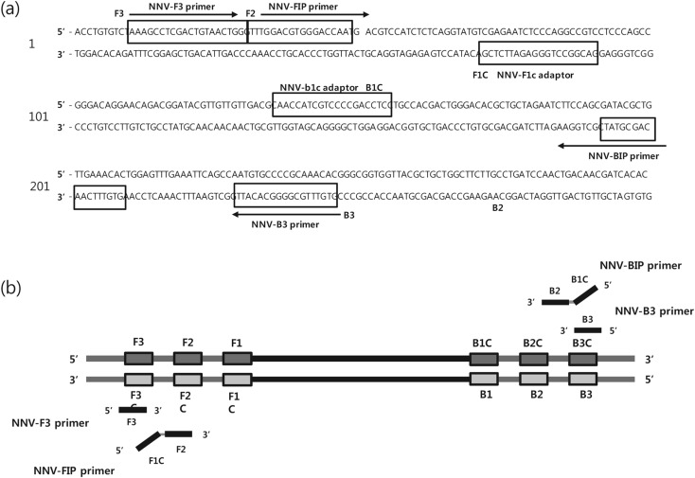
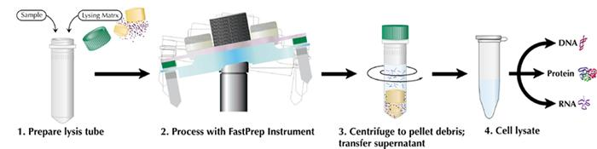
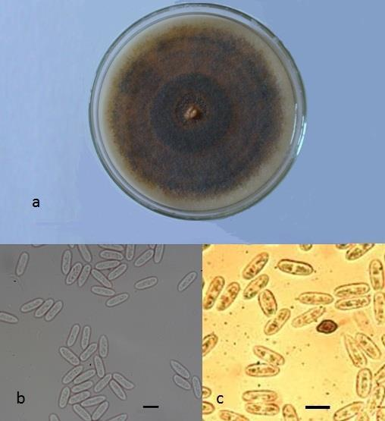
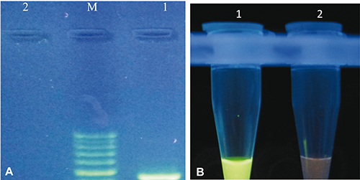
Tecnhique LAMP
1. Alignement des séquences sur Unipro Ugene
2. Création des amorces sur Primerexplorer
4. Extraction d’ADN
3. Mise en culture des souches fongiques
5. Technique LAMP

Slide 8
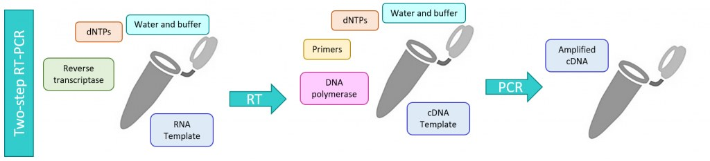
Technique PCR nichée
1. PCR générique
2. Clonage
3. Séquençage
5. Test PCR nichée et tests de sensibilité et de spécificité
4. Création d’amorces spécifiques

Slide 9

Conclusion
Technique LAMP
Plus rapide
Plus sensible
Moins coûteuse
Technique PCR nichée
Plus spécifique
Les techniques moléculaires de détection « LAMP » et « PCR nichée » sont des outils d’amplification isotherme très sensibles et spécifiques.
Le développement de ces techniques permettra une meilleure évaluation des virus et du développement fongique au sein des plantations d’igname et garantira une production durable et la sécurité des aliments auprès des consommateurs.

Slide 10
MERCI DE VOTRE ATTENTION

